Slide 1
图像处理大作业
PART ONE

Slide 2
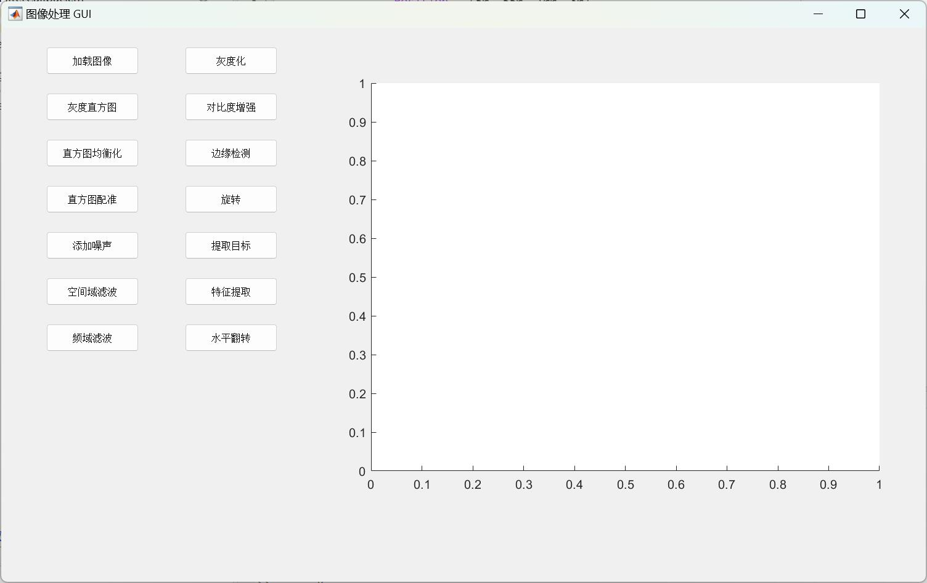
功能展示
GUI

Slide 3
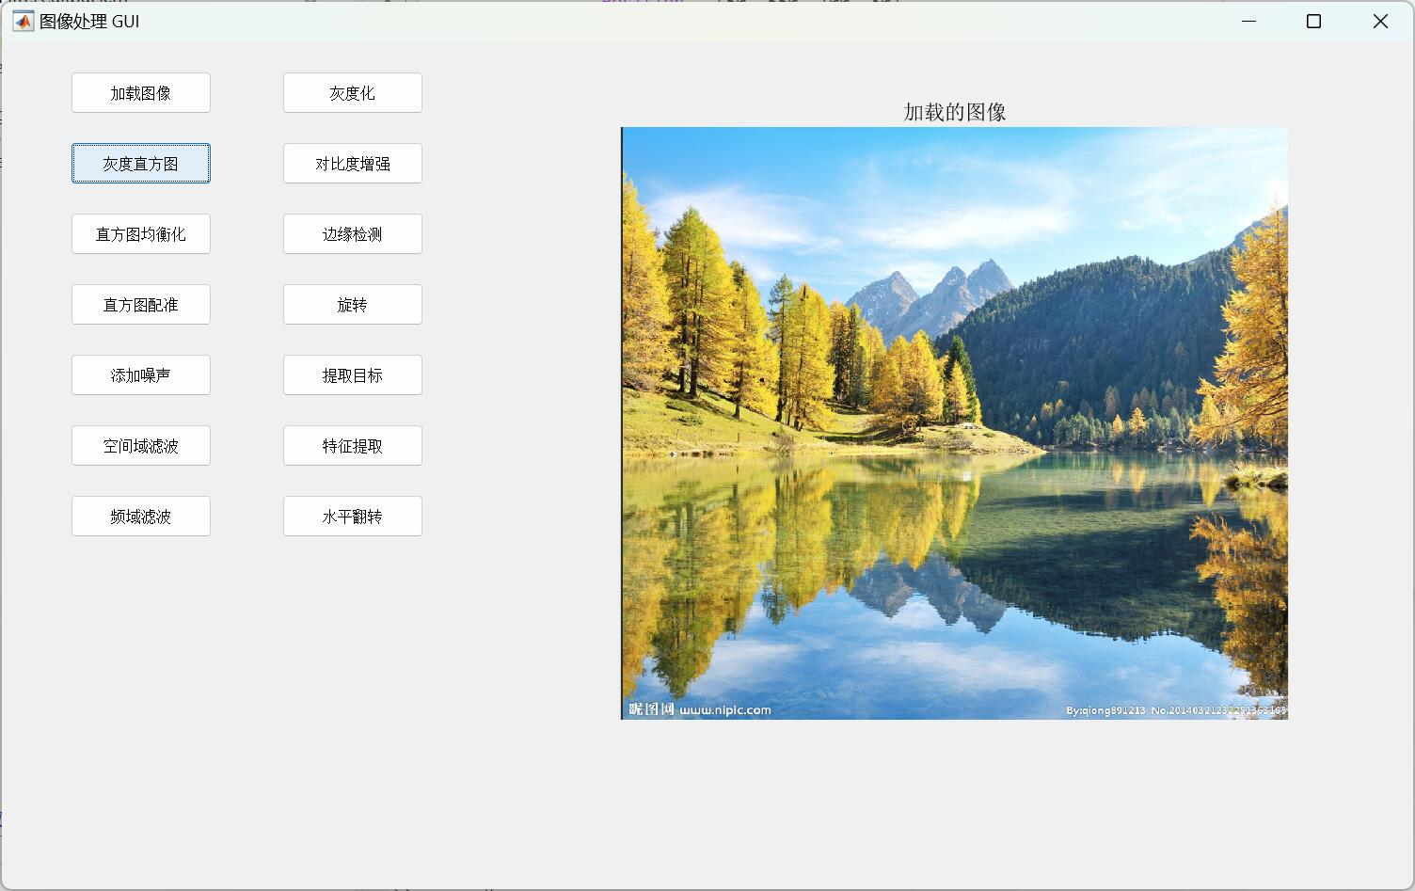
加载图像

Slide 4
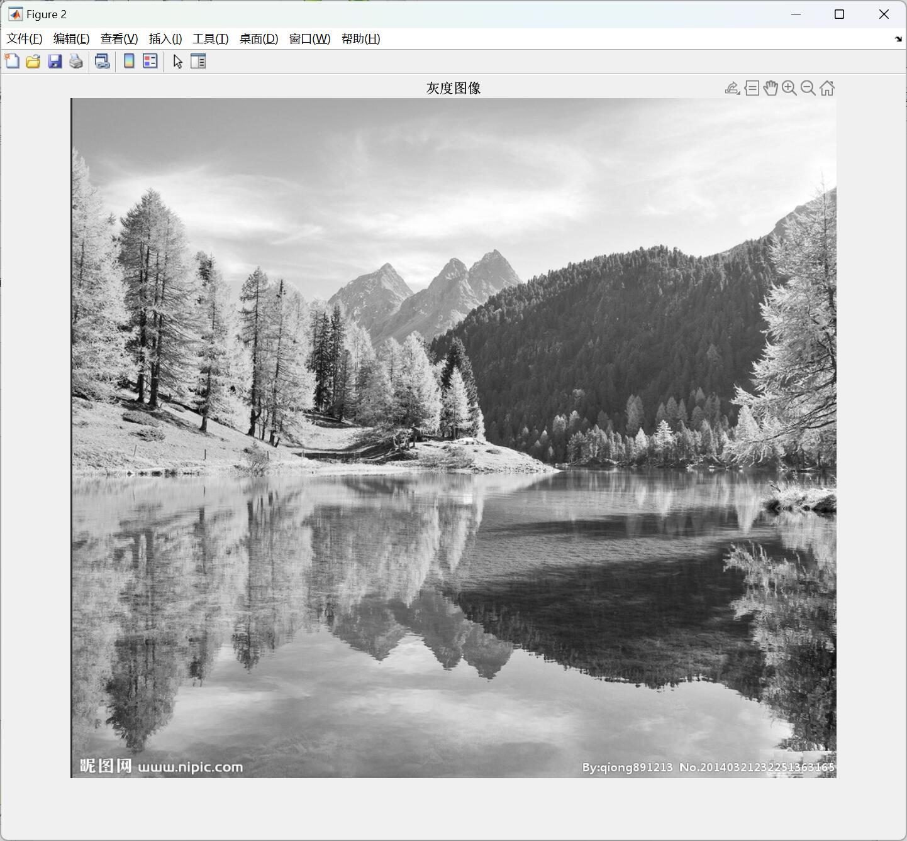
灰度化

Slide 5
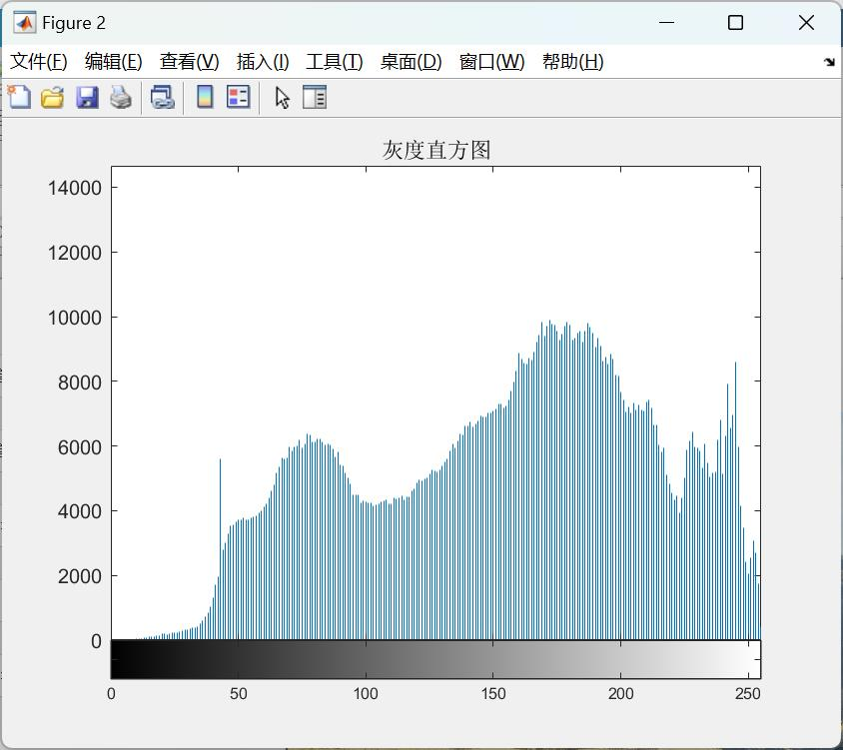
灰度直方图

Slide 6
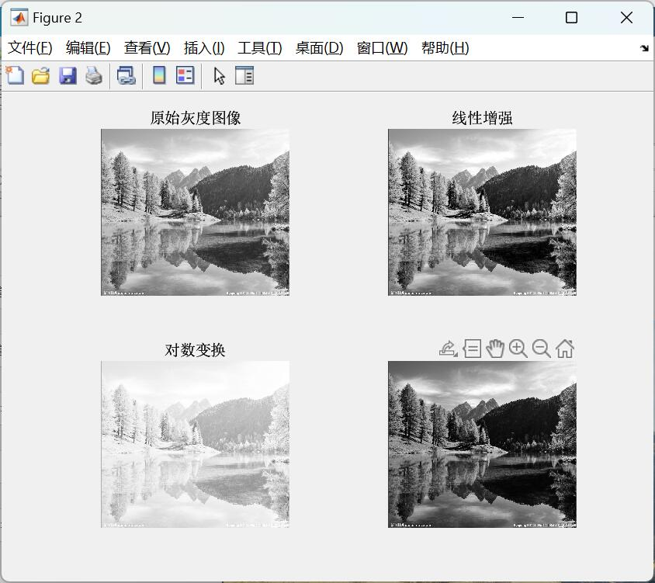
对比度增强

Slide 7
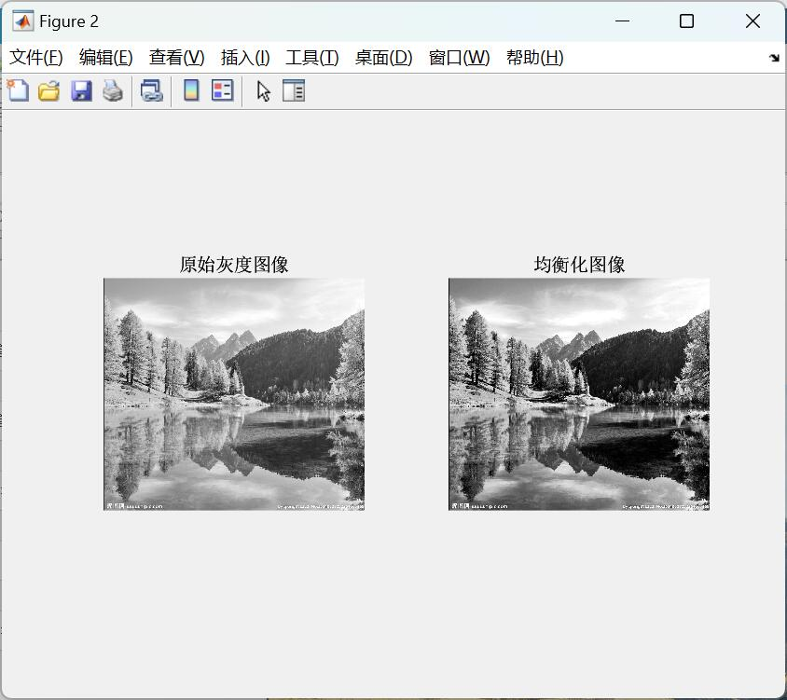
直方图均衡化

Slide 8
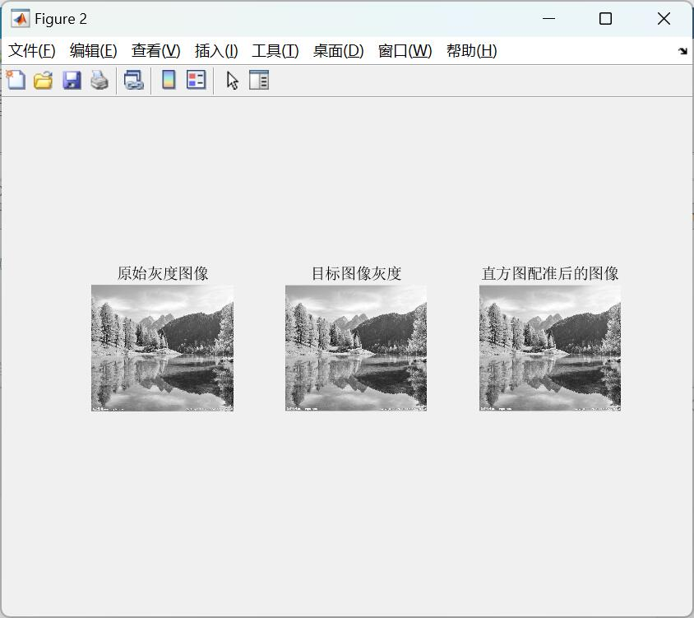
直方图配准

Slide 9
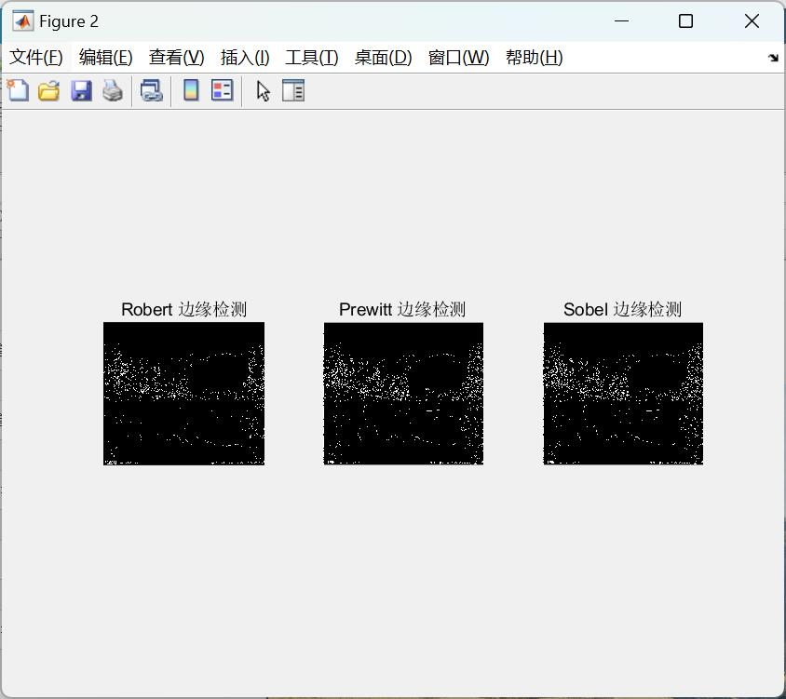
边缘检测

Slide 10
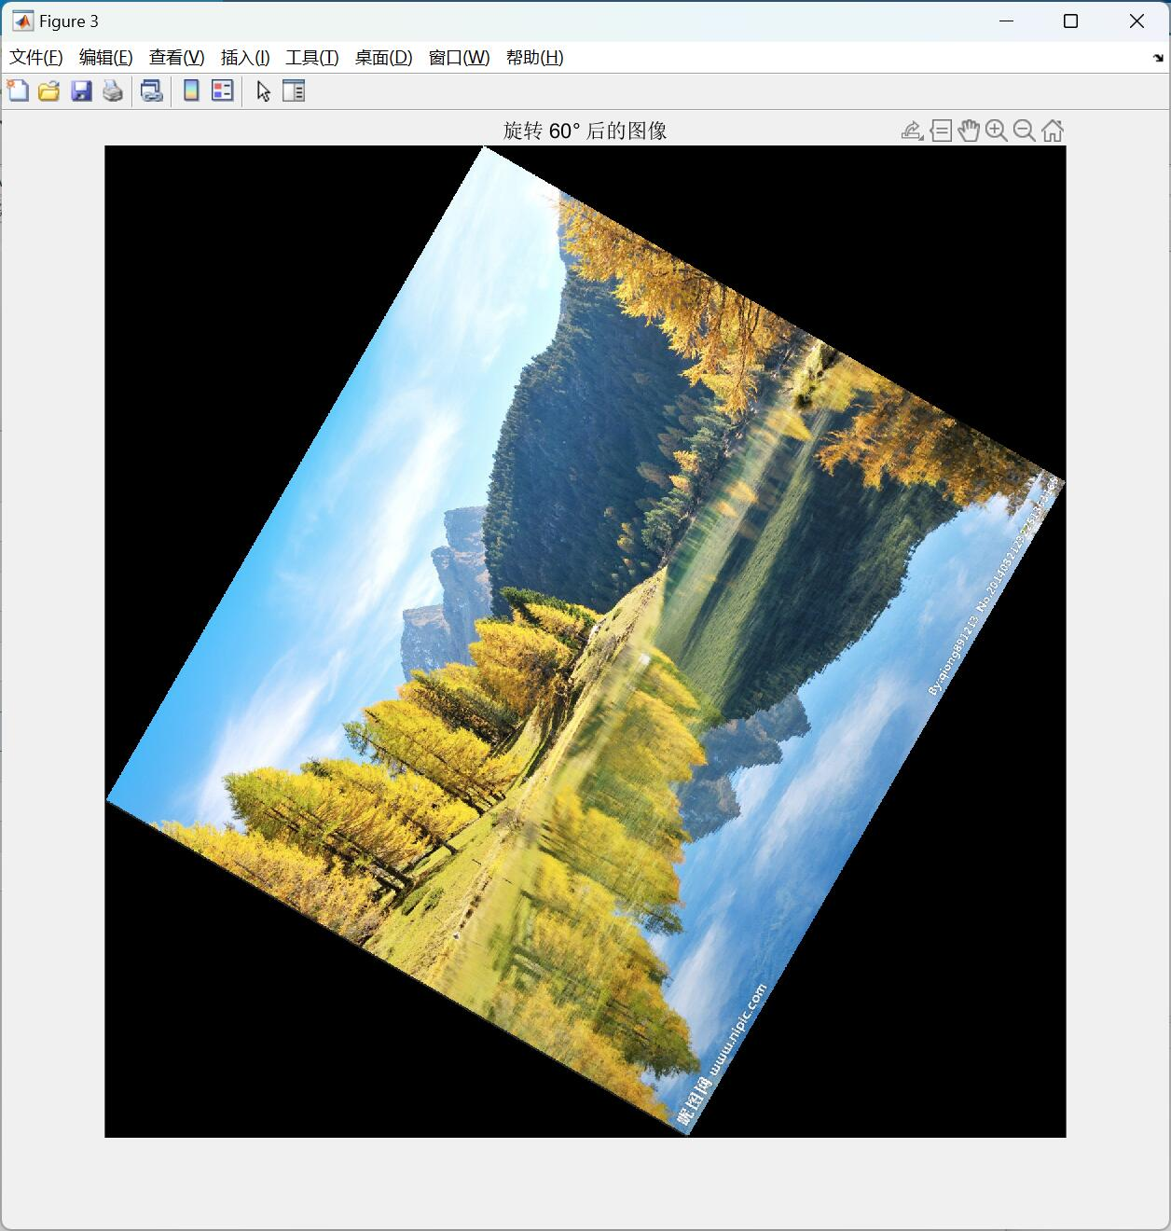
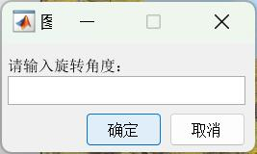
旋转

Slide 11
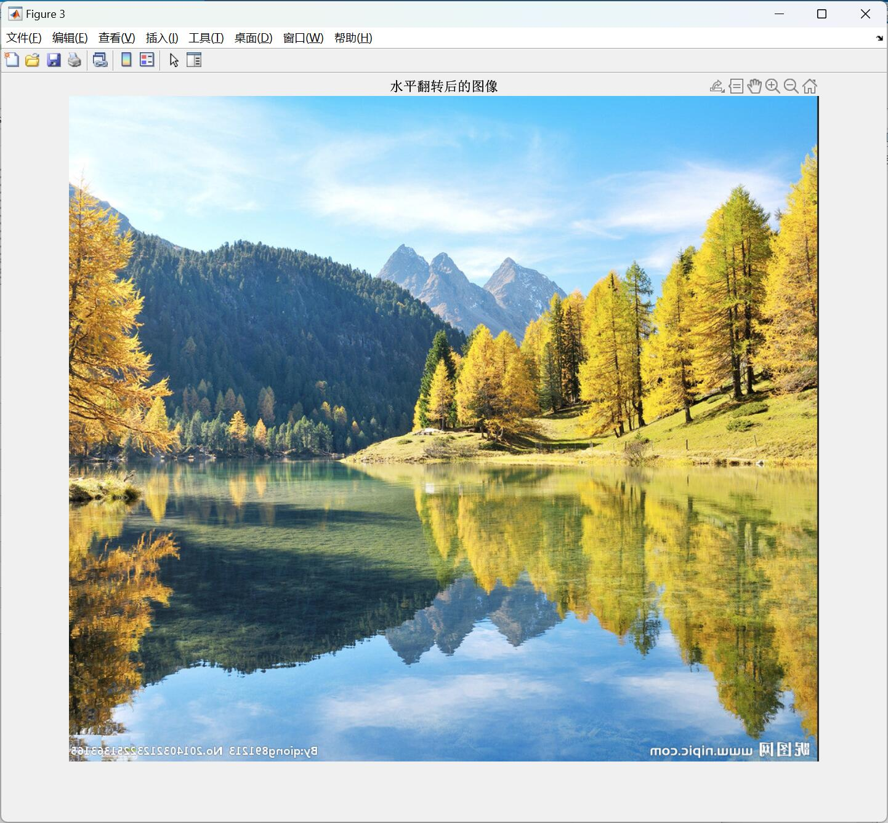
水平翻转

Slide 12
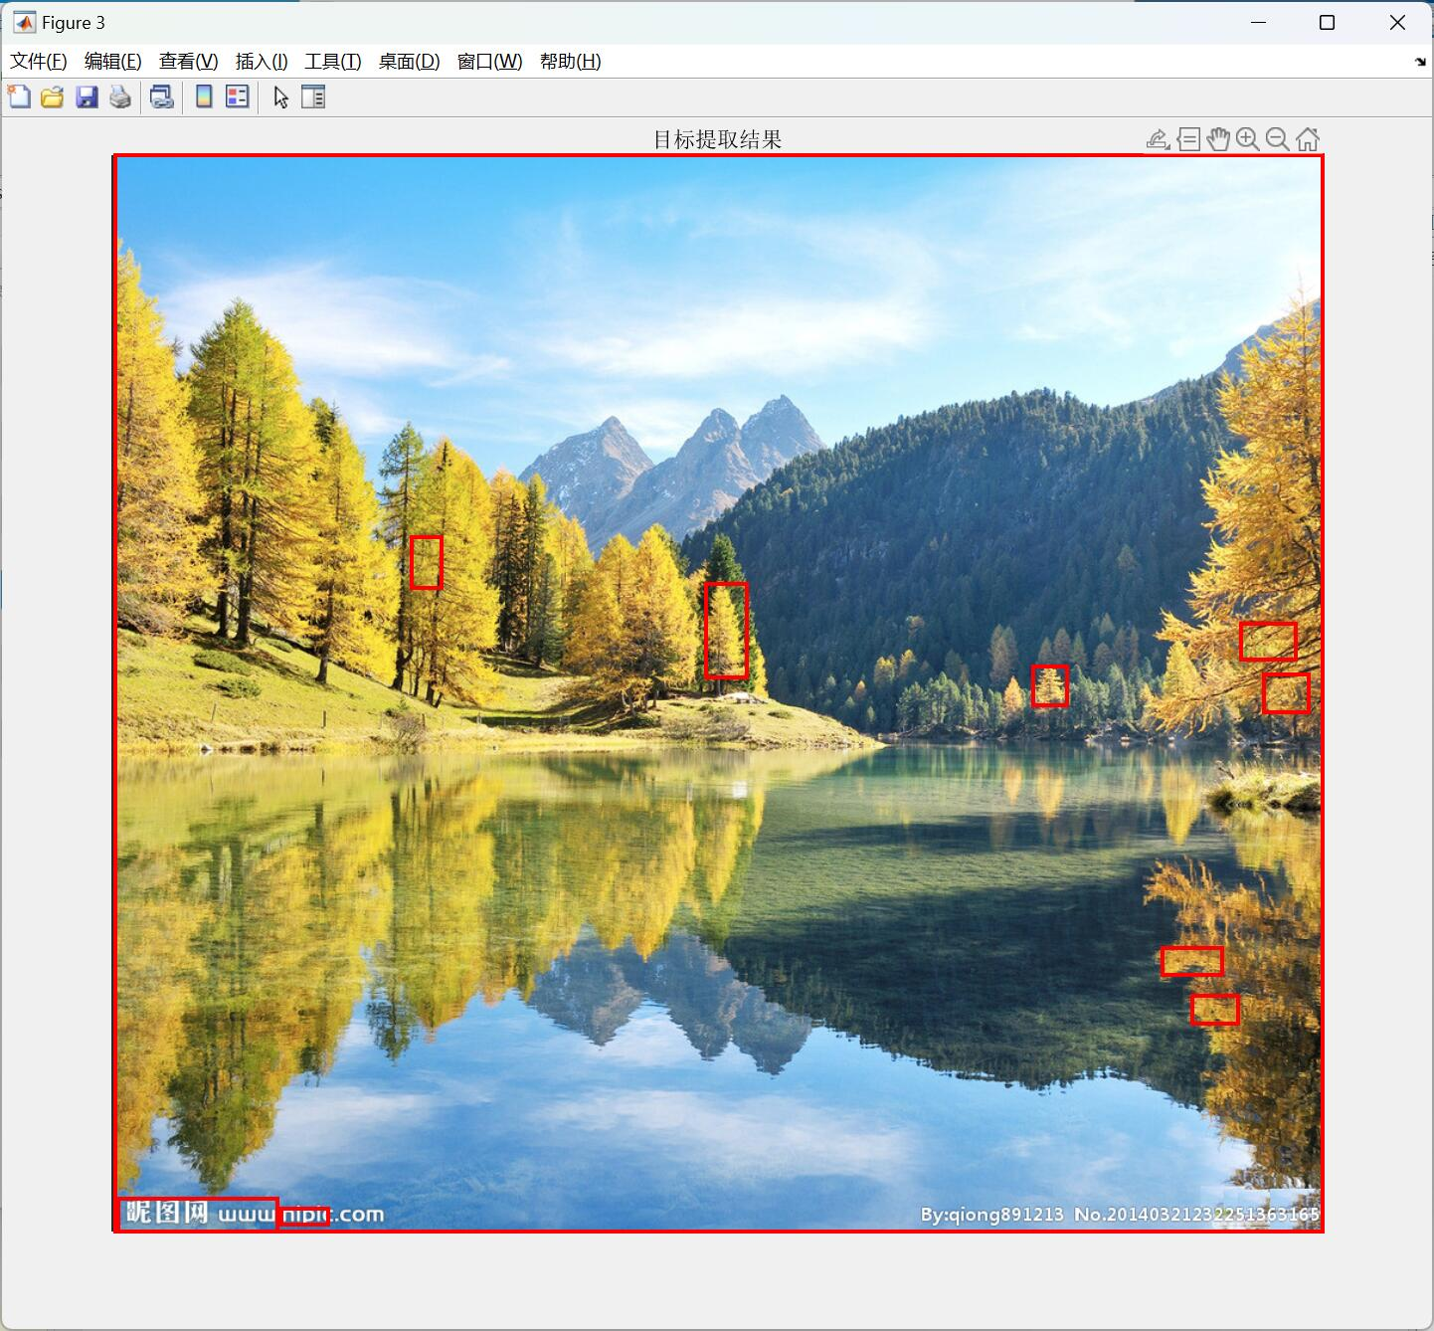
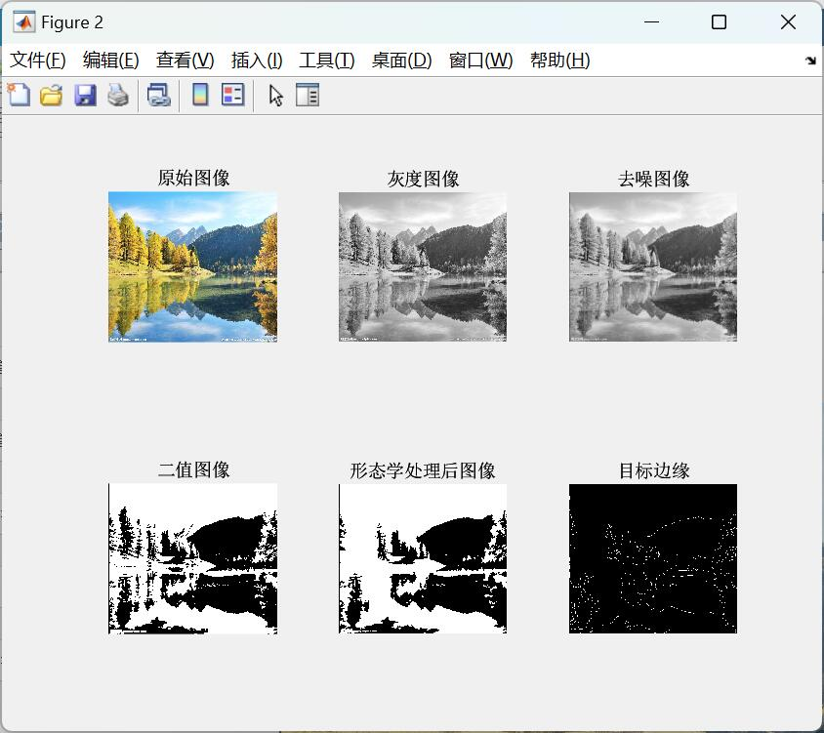
提取目标

Slide 13
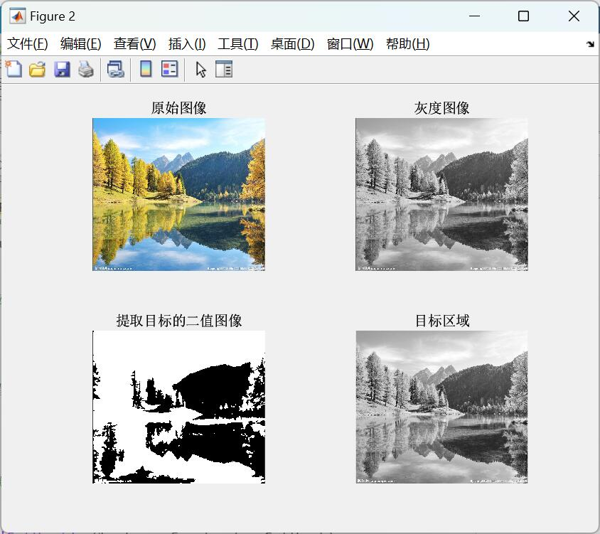
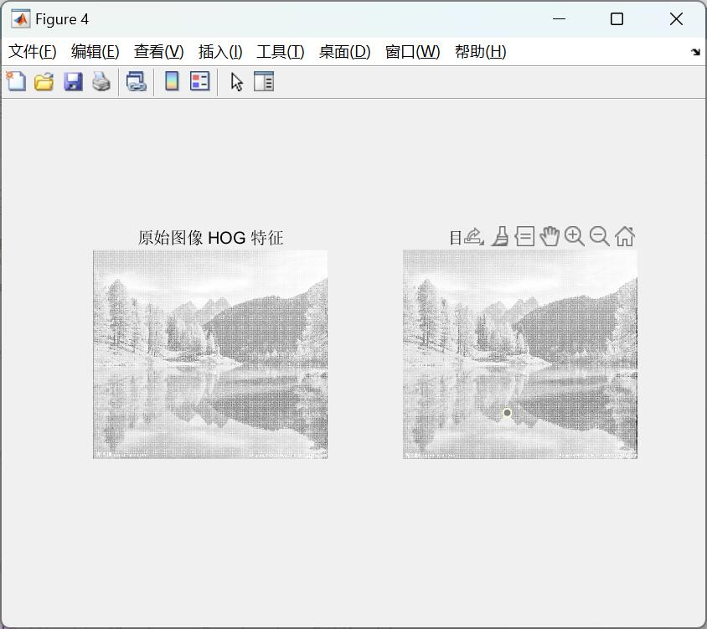
特征提取

Slide 14
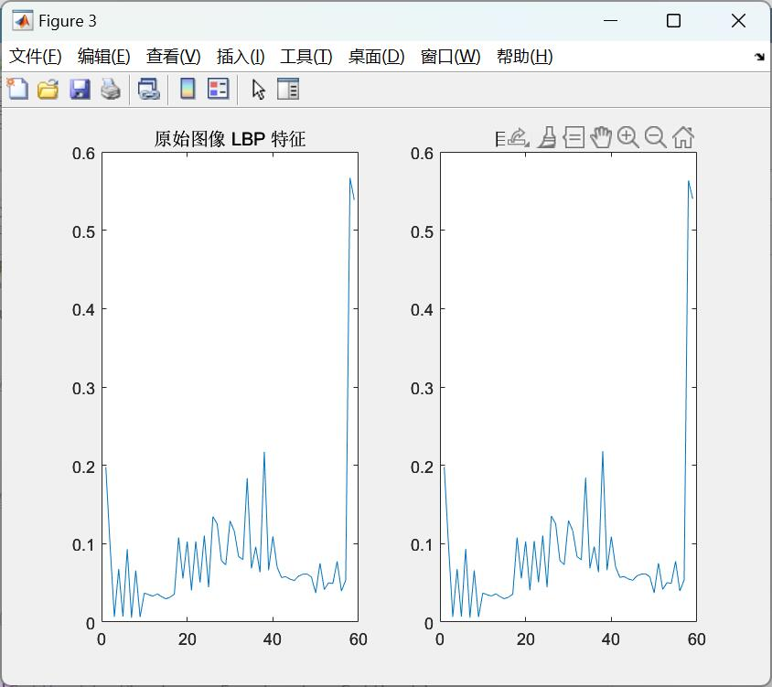
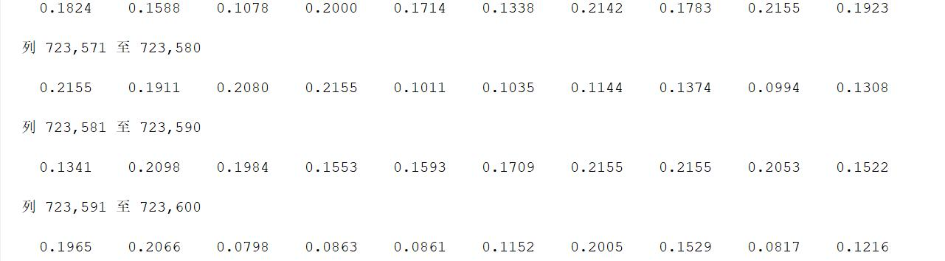
特征提取

Slide 15
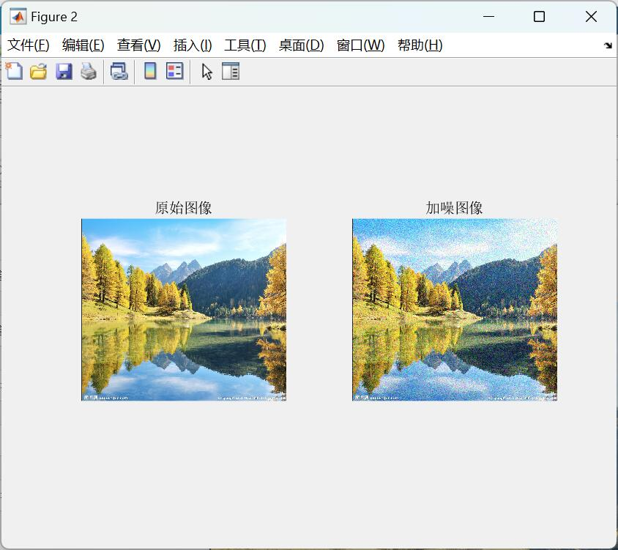
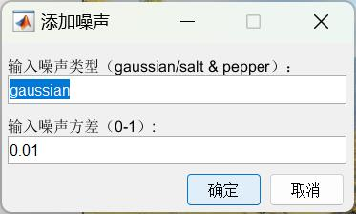
添加噪声

Slide 16
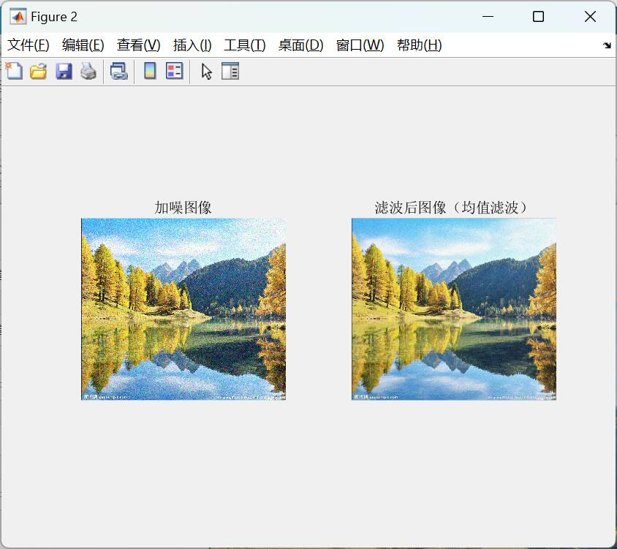
空间域滤波
均值滤波

Slide 17
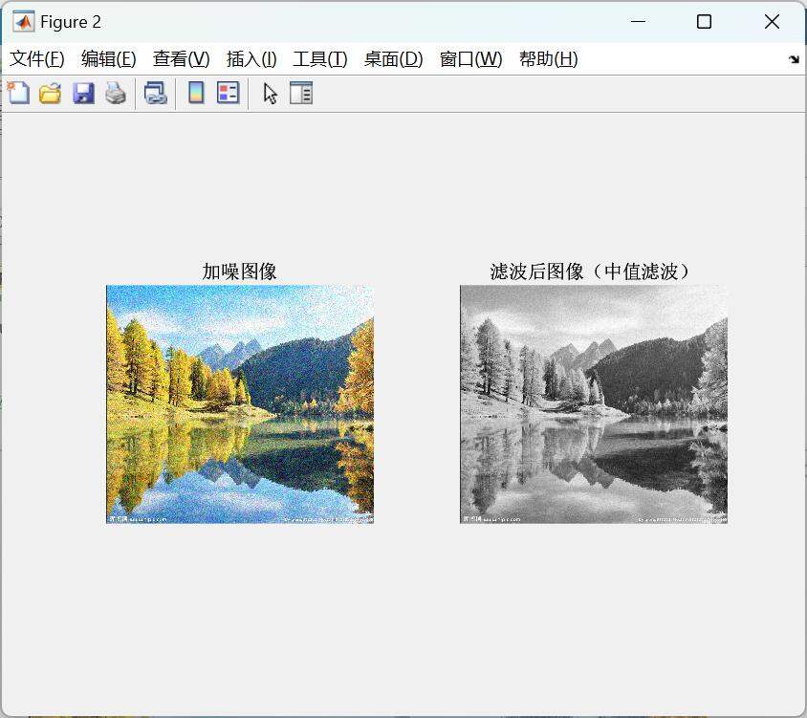
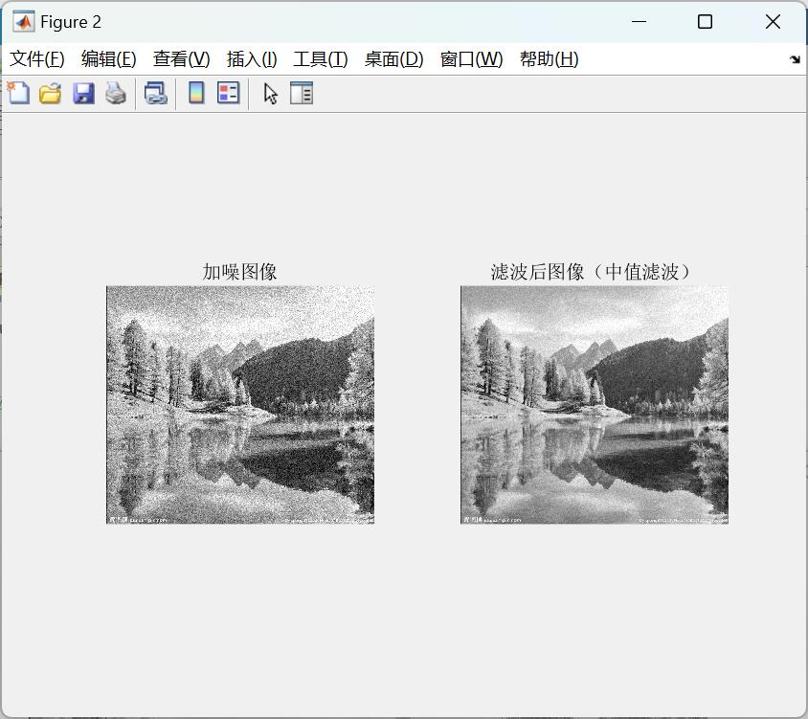
空间域滤波
中值滤波

Slide 18
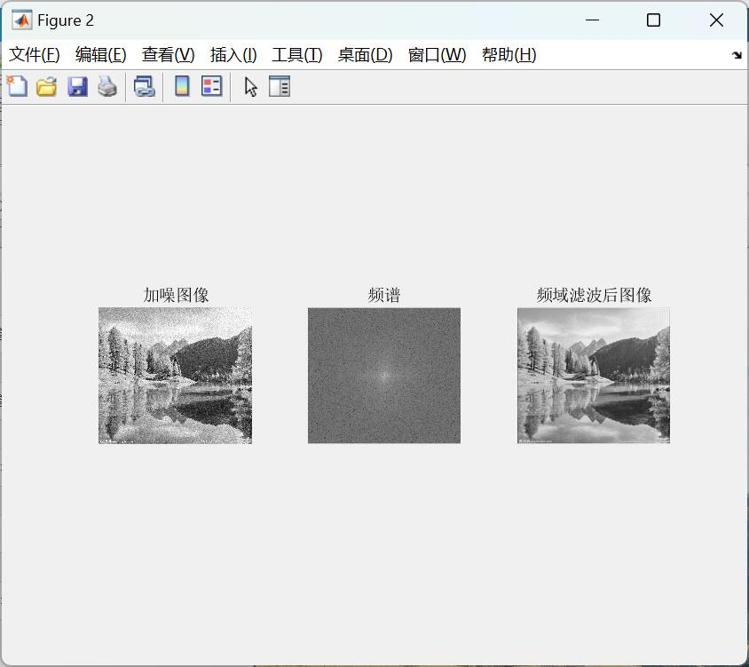
频域滤波

Slide 19
收获与感想
这些实验表明了MATLAB在复杂图像处理任务中的应用灵活性和强大功能。利用MATLAB内置函数和算法可以有效地解决实际问题，同时也需要对算法参数进行适当的调整和优化，以适应特定的应用场景和需求。通过今天的学习，可以更深入理解图像处理中的灰度化、对比度增强和去雾加噪滤波等技术，这对于日后的学习乃至于工作都具有重要意义。

Slide 20
谢谢大家
刘志勇
Git hub 链接： https://github.com/lkjikh/picture

